Slide 1
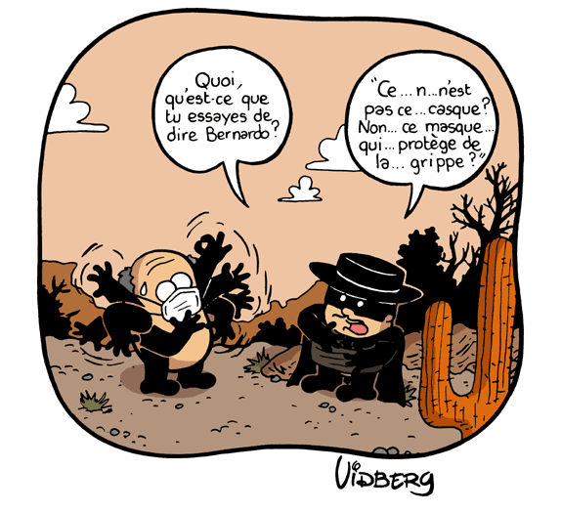
Le port du masque
Pourquoi ? Pour qui ? Comment ? Donner du sens….
Compte tenu des préconisations sanitaires actuelles, le port du masque est désormais conseillé, indiqué ou obligatoire selon le lieu, les activités professionnelles, ou le type de déplacement effectué. Visible, ce geste barrière interroge et modifie, notre regard sur l’autre, mais aussi nos gestes simples du quotidien. Il est ainsi un des emblèmes symbolisant la protection des hommes face au virus du Covid-19. Au-delà des modifications des aspects physiques que le port du masque génère, il faudra être en mesure de l’utiliser judicieusement et pour cela, il est important, de comprendre et de savoir, comment l’utiliser, et de ce fait donner du sens au port du masque.

Slide 2
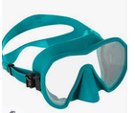
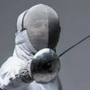
Objectifs de la ressource :
- Connaître les modes de transmissions du Covid-19
- Réflexions autour du port du masque et leur compréhension
- Faire émerger les controverses au sujet du port du masque et donc les représentations des élèves à ce sujet
Polysémie du terme « masque » :
22 définitions possibles… dans différents domaines. Un masque modifie l’aspect d’un corps ou d’une partie d’un corps ou objet pour le protéger, le soigner, ou le dissimuler.
L’activité proposée permet de comprendre l’intérêt du port du masque et de s’en emparer à bon escient. Il ne s’agit pas de susciter des polémiques en abordant notamment les différents choix politiques passés ou de critiquer les communications institutionnelles, mais d’appréhender ce geste barrière en fonction du contexte dans lequel évoluent les élèves.
En fonction de l’âge des élèves, certains documents pourront être abordés ou pas.

Slide 3
Plan du travail proposé :
Recueil des représentations auprès des élèves sur leur perception du port du masque durant le confinement et après le confinement
Recueil des connaissances sur ce qu’est un virus
Étude du Covid-19 et de son mode de transmission
Etude de différents types de masques
Quels types de masques ? Pour qui ? Quand ? Comment ? Quels comportements allons-nous adopter dans l’établissement et au cours de notre journée d’école ?
(transport / cantine / récréation / cours…)

Slide 4
Lorsque vous étiez en confinement :
Avez-vous porté un masque ? Si oui, à quels moments, pourquoi ?
Et maintenant ?
Pourquoi appelle-t-on ce geste, un « geste barrière » ?

Slide 5
Le Covid-19- un Virus:
Que savez-vous du virus et de son mode de propagation ?
Quelle est la taille d’un virus en général ? Quel est son mode de transmission ?
On pourra ici faire un jeu/un quizz avec des images de différents objets (virus, bactérie, molécule, atome, acarien, poux, épaisseur d’un cheveu, du pollen) afin que les élèves les identifient et les classent selon leur taille.
Il s’agit de faire comprendre qu’un virus est invisible à l’œil et donc, pour se protéger, il faudra trouver des solutions adaptées.

Slide 6
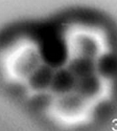
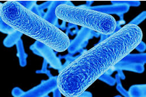
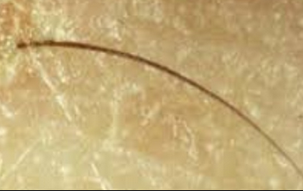
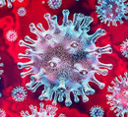
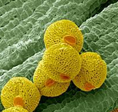
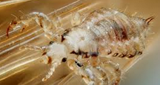
Pour constituer l’activité, voici les éléments:
Ordres de grandeurs en mètre (écriture décimale) :
0,001
0,000 1
0,000 01
0,000 001
0,000 000 01
0,000 000 000 1
Listes des objets d’étude:
- Virus
- Cellule
- Bactérie
- Cheveu (épaisseur)
Poux
Molécule
- Maillage de fibre
- Pollen
Illustrations possibles des objets d’études

Slide 7
Il pourra être demander aux élèves de :
Associer les noms aux photos des différents objets présentés
Classer ces différents objets par ordre croissant de taille
Estimer la taille de chacun de ces objets (avec des nombres décimaux ou des puissances de 10 selon le niveau des élèves) ou de proposer des ordres de grandeur à attribuer
L’objectif principal est de faire appréhender la petite taille du virus, invisible à l’œil nu. C’est aussi ce qui permet de comprendre les avantages et les limites du port du masque. Sur un plan pédagogique, il s’agira d’approfondir ou de consolider des capacités mathématiques visant à confronter les élèves au monde de « l’infiniment petit ». Il peut être aussi intéressant de travailler :
sur des comparaisons avec les ordres de grandeurs
ou sur les sous-multiples du mètre (millimètre, micromètre, nanomètre, picomètre) à l’aide de conversions.
Exemple 1: si un virus mesurait 1 cm, estimer la taille d’une bactérie (1 m) ou de l’épaisseur d’un cheveu (100 m). Ces comparaisons marquent davantage l’esprit des élèves.
Pollen (10 m)
Poux (1000 m soit 1 km)…. Il serait bien plus grand que les baleines ou les dinosaures!
Exemple 2: pourquoi utiliser des sous-multiples du mètre?
0,001 m = 10 ⁻³ m = 1 mm
0,000 001 = 10 ⁻⁶ m = 1 µm
0,000 000 001 = 10 ⁻⁹ = 1 nm
0,000 000 000 001 = 10 ⁻¹² = 1 pm

Slide 8
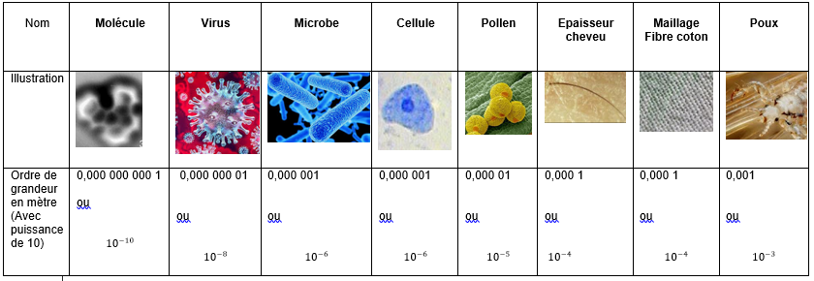
Un virus est un agent infectieux très petit constitué d’une capsule de protéines (appelée capside) protégeant un brin de matériel génétique (ADN ou ARN) qui ne peut se reproduire qu’en pénétrant dans une cellule et en parasitant les fonctions de réplication de la cellule. Il n’existe qu’à travers une cellule hôte issue du monde du vivant. Afin de limiter la contamination de cellules, et donc sa propagation, il faut connaître ses modes de transmissions.
L’activité dans la diapo suivante permet de placer le virus dans une échelle grandeur et de comprendre le rôle du masque dans la protection.
Les virus, sans autres éléments, peuvent passer à travers les mailles d’une simple épaisseur de tissu en coton.

Slide 9
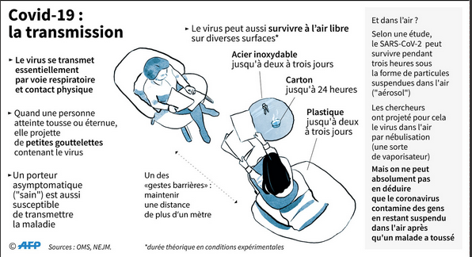
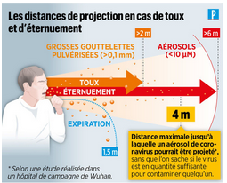
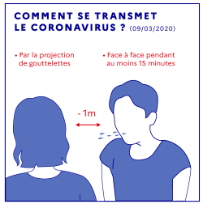
Le virus Covid-19
Connaissez vous le mode de transmission du Covid-19 ?
D’après vous, en quoi le port du masque constitue-t-il « un geste barrière » ?
Pourquoi les projections sont-elles associées au virus ?
Liens:
https://www.iledefrance.ars.sante.fr/coronavirus-covid-19-eviter-la-propagation-du-virus
https://www.la-croix.com/Sciences-et-ethique/Peut-attraper-deux-fois-mysteres-immunitaires-Covid-19-2020-04-16-1301089717

Slide 10
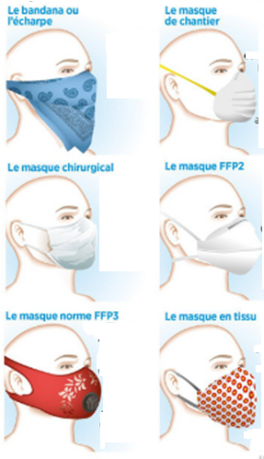
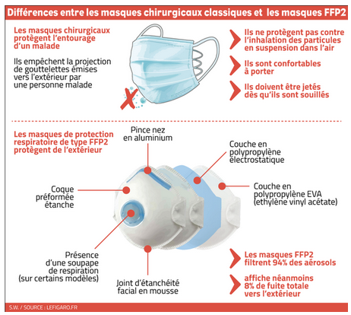
Les différents types de masques
Quels sont les différents types de masques que vous connaissez ?
Que signifie FFP ?
En quoi consistent leurs différences ?
Lien :http://www.leparisien.fr/societe/coronavirus-les-masques-faits-maison-sont-ils-vraiment-utiles-24-03-2020-8286675.php

Slide 11
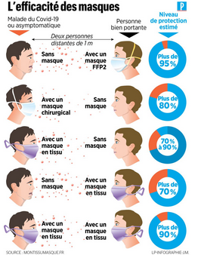
Les protections avec/sans masque
Quelle conclusion en tirer ?
Selon vous, en quoi le port d’un masque constitue-t-il une barrière efficace ?
A quelles autres précautions doit il être associé ?
Le 3 avril, la revue Nature publiait une étude consacrant l'efficacité du masque dans une stratégie d'atténuation de la transmission des « coronavirus humains saisonniers, des virus grippaux et des rhinovirus ». Les auteurs de cette étude ont montré que le souffle d'un porteur de masque (gouttelettes respiratoires et aérosol) ne comprend pas de trace génétique d'un coronavirus alors que le souffle des non-masqués en contient dans trois à quatre cas sur dix. Mais l'étude ne porte que sur l'haleine de 242 personnes.
https://www.nature.com/articles/s41591-020-0843-2#Tab2 (en anglais)
Lien http://www.leparisien.fr/societe/coronavirus-vers-un-port-du-masque-obligatoire-dans-les-transports-23-04-2020-8304867.php

Slide 12
Les protections avec masque
Associer les descriptions aux masques auxquels elles correspondent.
Selon vous, dans votre quotidien, justifier le type de masque à utiliser.
Quel type de masque ? Pour qui ? Quand ?
Description 1
C'est un dispositif médical destiné à éviter la projection vers l’entourage des gouttelettes émises par celui qui porte le masque. Il protège également celui qui le porte contre les projections de gouttelettes émises par une personne en vis-à-vis, mais l'Afnor souligne qu'il « ne protège pas contre l’inhalation de très petites particules en suspension dans l’air. » Il s'agit de sécrétions issues des voies aériennes supérieures (nez, bouche, pharynx, larynx) d’une taille de moins de 5 microns, qui peuvent contenir des agents infectieux transmissibles. Ce masque constitue également un geste barrière en diminuant la fréquence des contacts main-bouche. Sa durée d'utilisation ne doit pas dépasser 4 heures.
Description 2
C'est un appareil de protection respiratoire (norme NF EN 149) destiné à protéger celui qui le porte à la fois contre l’inhalation de gouttelettes et contre des particules en suspension dans l’air, qui pourraient contenir des agents infectieux. Le port de ce type de masque de différentes formes (coque, 2 plis, 3 plis, becs de canard…) est plus contraignant (inconfort thermique, résistance respiratoire) que celui d’un masque chirurgical. D'après l'Afnor, il en existe trois catégories selon leur efficacité, estimée en fonction de l’efficacité du filtre et de la fuite au visage. Sa durée d'utilisation est de 8 heures.
Description 3
Il appartient à la catégorie de masques à usage non sanitaire et est destiné à compléter les gestes barrières et de distanciation sociale. Ces masques répondent à des normes sanitaires spécifiques pour filtrer les gouttelettes infectieuses.
https://www.preventionbtp.fr/Documentation/Explorer-par-produit/Information/Fiches/Sante-au-travail/Hygiene-Dietetique/Coronavirus-aide-au-choix-d-un-masque-de-qualite-pour-se-proteger

Slide 13
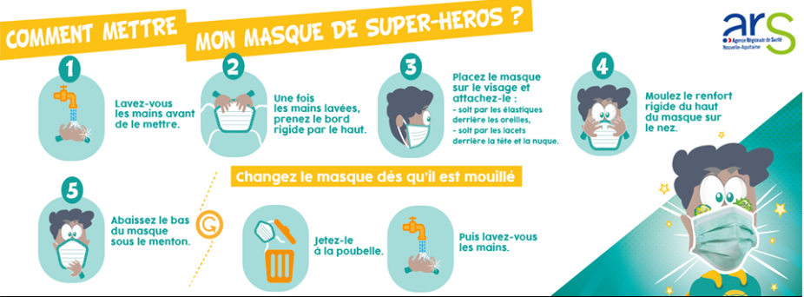
Le port du masque mais pas que ..
?
Peux tu expliquer comment et pourquoi porter un masque correctement ?
https://www.google.com/search?q=le+port+du+masque+le+figaro&client=firefox-b-e&sxsrf=ALeKk01pLx11Uu0fR569ei3zcIFfursY5Q:1587998447855&source=lnms&tbm=isch&sa=X&ved=2ahUKEwjPmo2b64jpAhXR8OAKHZCZChoQ_AUoAnoECAsQBA&biw=1252&bih=554#imgrc=DO7IVaRohQrk2M

Slide 14
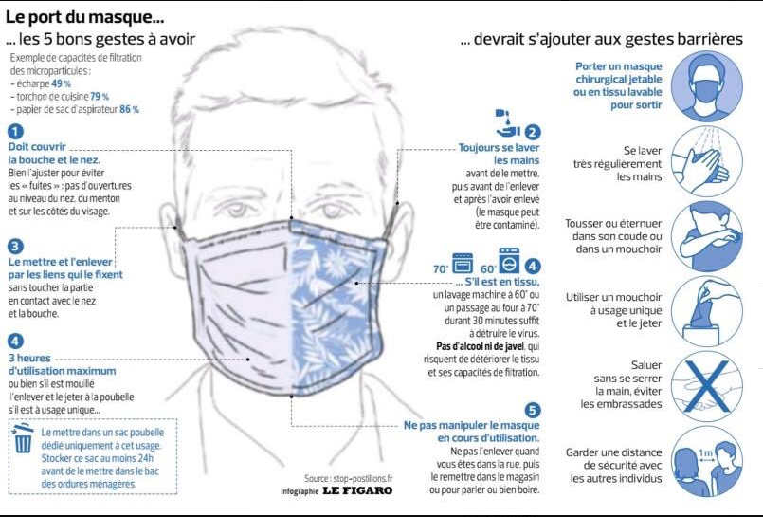
Le port du masque mais pas que ..
Activité:
Vous devez expliquer à vos camardes comment porter un masque.
Quels conseils donneriez-vous ?
https://www.google.com/search?q=le+port+du+masque+le+figaro&client=firefox-b-e&sxsrf=ALeKk01pLx11Uu0fR569ei3zcIFfursY5Q:1587998447855&source=lnms&tbm=isch&sa=X&ved=2ahUKEwjPmo2b64jpAhXR8OAKHZCZChoQ_AUoAnoECAsQBA&biw=1252&bih=554#imgrc=DO7IVaRohQrk2M

Slide 15
Réfléchir au port du masque dans les différents temps de la journée des élèves (en dehors et dans l’établissement)
Leur demander d’établir une affiche sur le port du masque ( où ? Quand ? Comment ? Pourquoi ? ) afin que le port du masque constitue un geste barrière efficace.
Quelles images/représentations ont-ils d’eux-mêmes lorsqu’ils portent un masque ? Une représentation artistique à travailler, à exprimer ?
Porter un masque pour des adolescent n’est pas anodin. Cela renvoie aussi à l’image qu’ils ont d’eux-mêmes, au regard que les autres peuvent porter sur eux.
Pour les transports en commun: http://www.leparisien.fr/societe/transports-en-commun-ces-questions-que-poserait-l-obligation-de-porter-un-masque-20-04-2020-8302794.php

